Slide 1
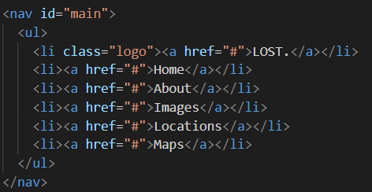
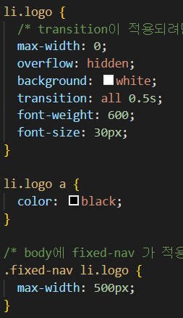
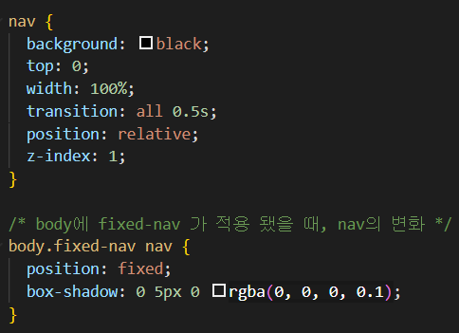
Stichy Navigator
Max-width vs width
Max-width =>Transition의 변화가 가능
Width => Transition의 변화가 불가능
Position의 변화
Relative => 지정된 padding 존재
Fixed => 지정된 padding X

Slide 2

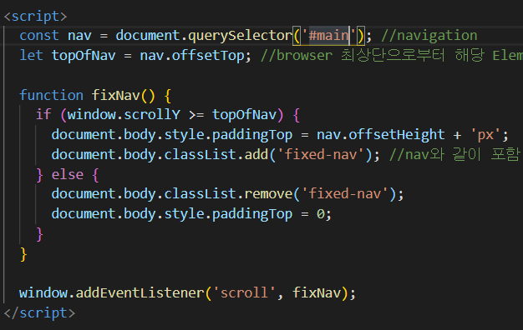
Stichy Navigator
Browser 최상단
Emelent.offsetTop
Client의 scroll 이동이 nav의 상단을 지날 때
Element 최상단
offsetHeight

Slide 3
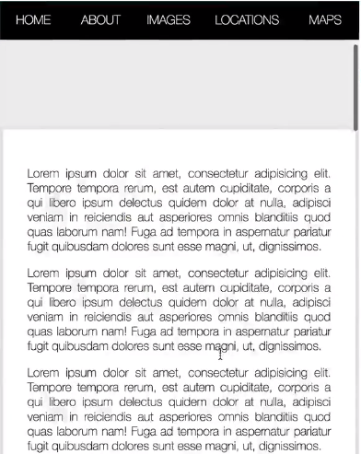
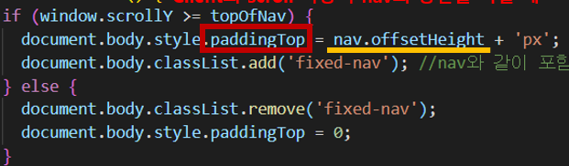
Stichy Navigator – positio에 따른 padding-top
Nav의 높이 영역 X
Position : fixed
“nav의 높이”만큼
“Padding의 차이” 발생
Position : relative
Nav의 높이 영역이 존재
따라서 nav의 position이 바뀌는 구간에서 nav의 높이를 더해주어야 부드러운 움직임이 나타난다

